Slide 1




Aprendizagem da vida
Biajova Slides

Slide 2

A vida nos ensina a ganhar e perder.
Sempre estamos em busca de algo que
lutamos com toda nossa força e garra
para conseguirmos.

Slide 3

Às vezes buscamos tão longe
e não enxergamos que está tão perto,
trilhamos vários caminhos tentando sempre
encontrar o melhor a seguir.

Slide 4

Erramos? Sim, que bom que erramos,
pois temos uma nova oportunidade para acertar,
porque aprendemos com os nossos próprios erros.
Obstáculos, pedras em nosso caminho
sempre iremos encontrar.

Slide 5
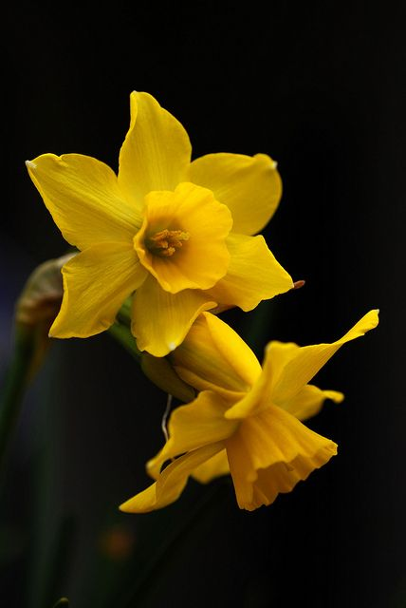
É preciso enfrentá-los de cabeça erguida,
ser forte, positivo, ter fé, acreditar sempre que
podemos superá-los, pois, há uma força que nos guia,
que olha por nós, basta acreditar e sempre seguir
em frente, porque é em Deus que buscamos
tudo que temos hoje.

Slide 6

Devemos persistir sempre, errando e
acertando, caindo e levantando.
Às vezes acontece algo em nossa vida
e não entendemos o porquê, e é lá,
bem lá na frente que vamos entender.

Slide 7

Tudo tem uma razão de ser,
e é aí que começamos a enxergar com mais
clareza, que teria que ter sido dessa forma,
pois aprendemos tudo o que tínhamos
que aprender, para hoje colher bons frutos.

Slide 8
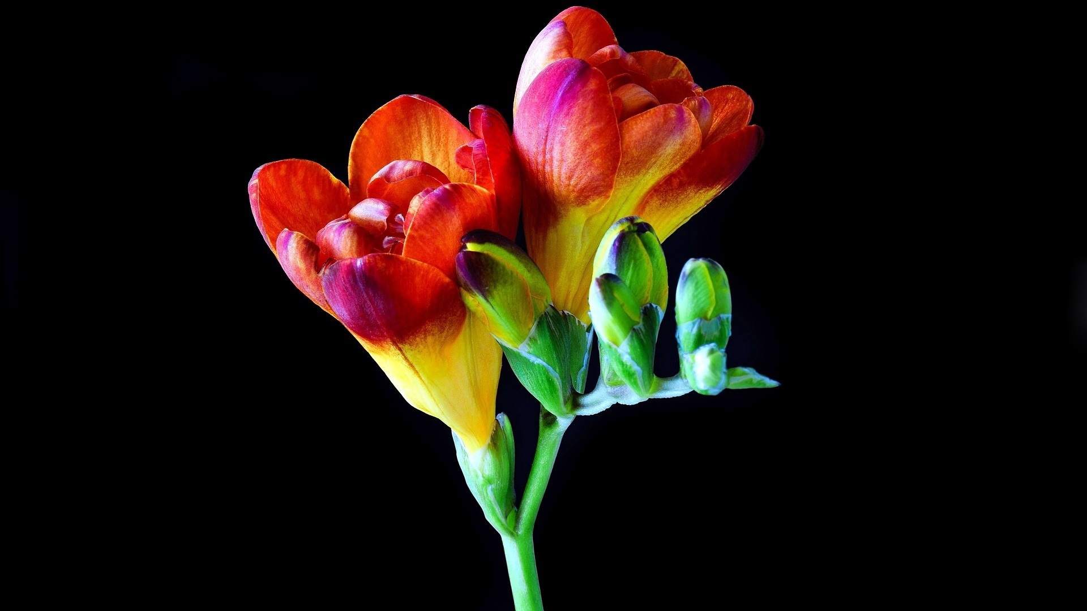
Quando achamos que está tudo perdido,
que se fechou portas e janelas,
Deus abre uma fresta à sua frente,
que para você parece ser tão pequenina,
mas é uma luz tão grande,
capaz de fazer milagres.

Slide 9

O que temos de entender é que,
o que tiver de acontecer, vai acontecer,
não importa o que façamos.
O que tivermos que passar, ninguém passará
por nós, porque é algo que temos que aprender.
É a lei da vida.

Slide 10

Deus nos deu a vida!
Nós é que decidimos como viver ela, se chorando
ou sorrindo. Passamos por tantas dificuldades,
tantas decepções, são momentos que parecem
que nunca passarão,

Slide 11

mas com o passar dos dias, a cada amanhecer,
a cada novo dia somos capazes de perceber,
que tudo isso são pequenas coisas,
pequenas pedras que só irão nos fortalecendo
cada vez mais para seguirmos em frente.

Slide 12

Dificuldades, decepções ficam pequeninas,
podemos superar todas. É fácil? Não, claro que não,
mas somos capazes. Acredite, nós podemos.
“A fé move montanhas.”
Agradecer todos os dias por mais um dia de vida
é o caminho que te leva a superar
todos os obstáculos que possa aparecer.

Slide 13

O dom da vida é maior do que tudo.
A felicidade está em acordarmos
e sabermos que estamos vivos.
Abrir a porta de nossa casa
e ver aquele lindo amanhecer,
aquele sol que irradia,
iluminando nossa vida.

Slide 14

Os obstáculos são apenas pequenos intervalos
que nos leva a felicidade. Superar obstáculos
é ter sabedoria. São neles que encontramos
forças para chegarmos até nossa vitória...
Ser positivo é abrir caminhos!
Somos o que queremos ser!

Slide 15

Buscamos o que queremos ter!
Busquemos sempre, sem medo de
qualquer obstáculo que vier aparecer
em nosso caminho.
Vivamos intensamente
a vida sem medo de ser feliz.

Slide 16

Levamos em nossa memória,
para o resto de nossa vida, as coisas boas
que surgirem nas dificuldades.
Elas serão uma prova de nossa capacidade
e nos darão confiança
diante de qualquer obstáculo.

Slide 17


BIAJOVA SLIDES
<&>
AMOR À VIDA
Texto: Autoria desconhecida
Música: Ernesto Cortazar
Formatação: Bia Vasconcellos
bvbiavasconcellos@gmail.com
www.sergrasan.com/biajovaslides
www.youtube.com/c/bvbiavasconcellos/videos

